Slide 1
На полянке Дифференциация звуков З-С
Полякова Нина Александровна
учитель-логопед
МБОУ «СОШ с. Горнозаводска Невельского района Сахалинской области»

Slide 2
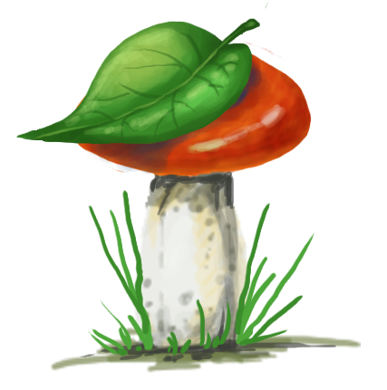
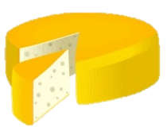
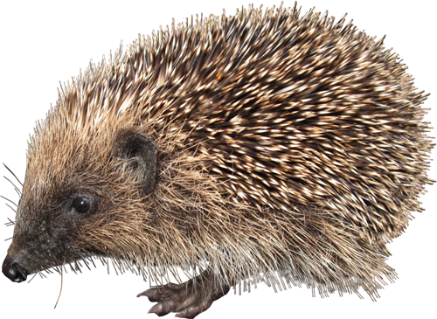
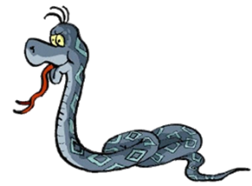
з
с

Slide 3
http://ramki-vsem.ru/narisovannye-fony.html фон слайдов полянка
http://by-anna.ucoz.ru/publ/zhivotnyj_mir/lesnye_zverjushki/195 ежик
http://www.twirpx.com/file/700011/, картинки для диагностики произношения звуков позднего онтогенез
http://www.twirpx.com/file/274383/, картинки для обследования произношения звуков раннего онтогенеза

